Slide 1
Apache Spark Streaming
Daniel Monteiro Valério
Gabriel Mace dos Santos Ferreira
Marcus Vinícius Souza Fernandes

Slide 2
Spark

Slide 3

Spark
Ferramenta unificada para o processamento de dados em larga escala. A partir de suas ferramentas principais é possível realizar o processamento de grafos, machine learning e computação incremental e processamento em stream.

Slide 4
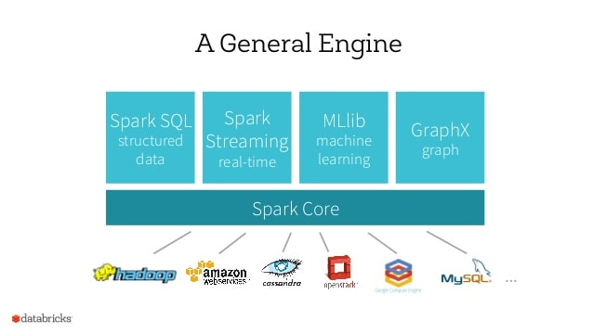

Slide 5
Spark Streaming

Slide 6
Spark Streaming
Spark Streaming permite o processamento de dados em stream à partir de diversas fontes. É possível processar os dados com funções de alto nível como: map, reduce, join e window.
Por sua vez, os dados podem ser armazenados em sistemas de arquivo, bancos de dado e tabelas ao vivo.

Slide 7
Arquitetura Spark

Slide 8
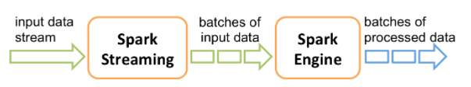

Slide 9
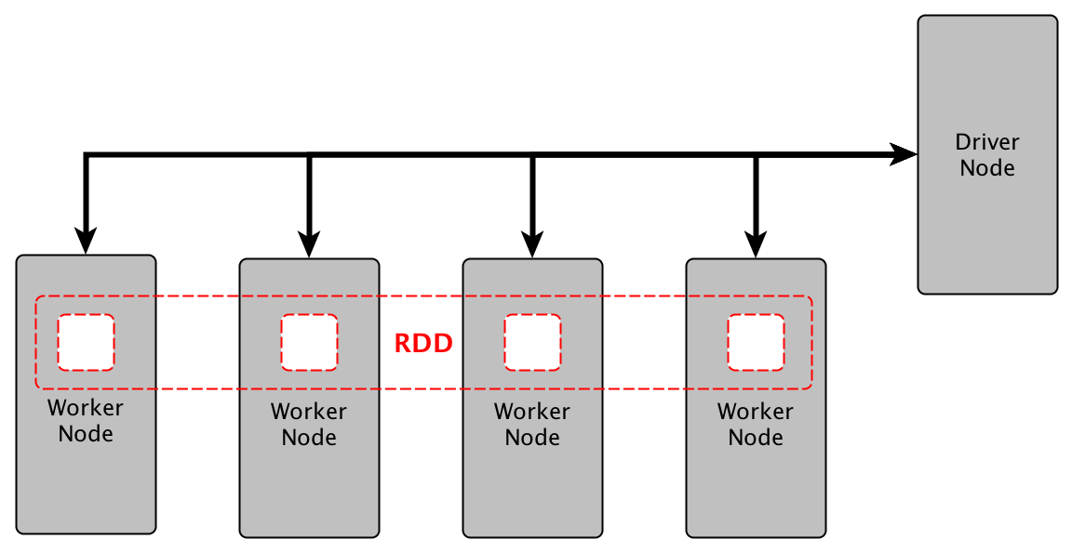

Slide 10



Casos de Uso

Slide 11
Tentativas

Slide 12

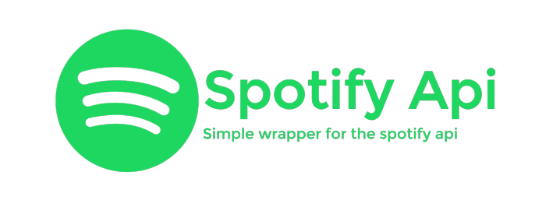
Diferentes API’s
1º
2º

Slide 13
Aplicação

Slide 14





Tecnologias

Slide 15
Tecnologias
1 - Dataproc: O Dataproc é um serviço totalmente gerenciado para executar o Apache Spark.
2 - Pub/Sub: Fornece uma vasta análise de streaming e pipelines de integração de dados para gerir e distribuir dados.
3 - Datastore: O Datastore é um banco de dados NoSQL.
4 - Cloud Functions: É uma solução de computação sem servidor do Google para criar aplicativos com base em eventos.

Slide 16
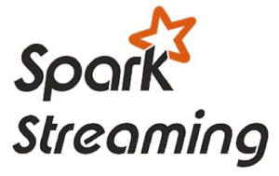



Overview
WEB

Slide 17
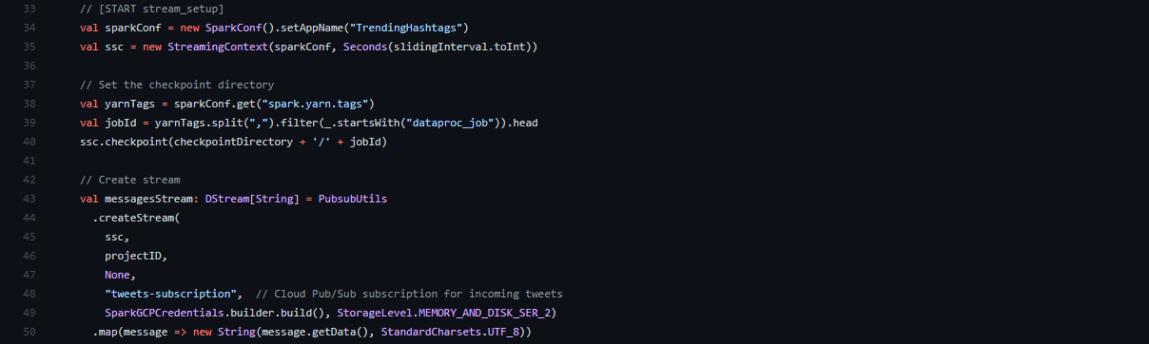
Visão geral do código
O código a seguir configura o stream do Pub/Sub para processar os dados de entrada.

Slide 18
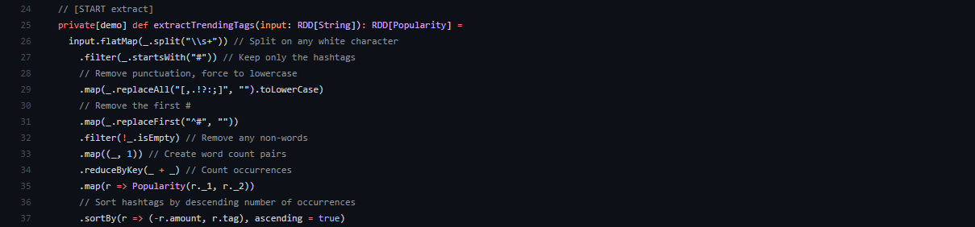
Visão geral do código
O app do Spark extrai e conta todas as hashtags usando este canal simples.

Slide 19
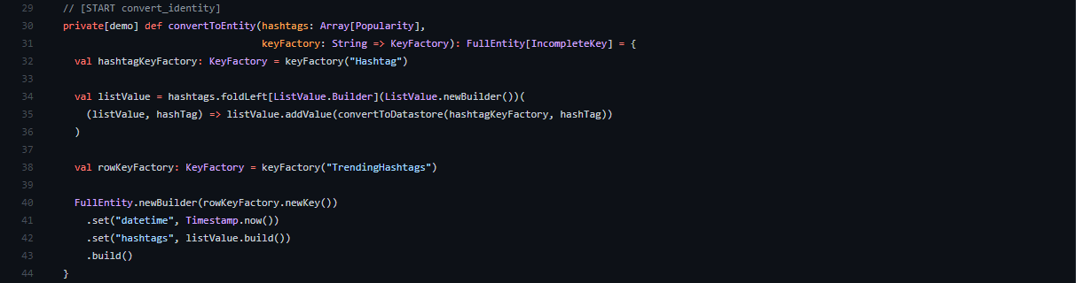
Visão geral do código
O app do Spark salva as 10 principais hashtags em uma nova linha do banco de dados no Datastore.

Slide 20
Implantação

Slide 21
Passos
1 - Ativação dos serviços (Pub/Sub, Dataproc e Cloud functions) e do banco de dados (Datastore).
2 - Clonar projeto.
3 - Criar tópico e assinatura do Pub/Sub.
4 - Criar conta no dataproc e fornecer acesso aos serviços.
5 - Criar o cluster.
6 - Fazer o download e ou atualizar as dependências.
7 - Criar e iniciar o Job.
8 - Criar ambiente em python, instalar dependências e ativar o tweet-generator.
9 - Visualizar página web com os top trendings.

Slide 22
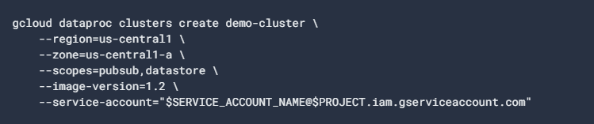
Configurações do Cluster

Slide 23
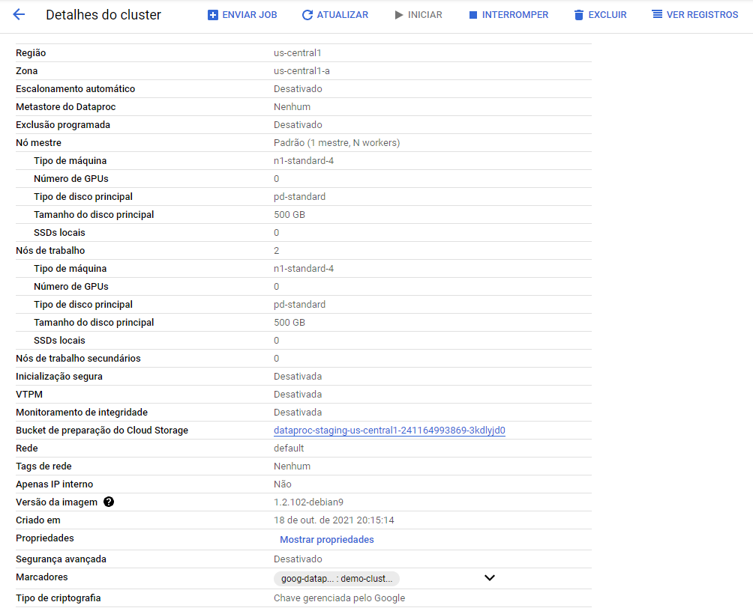
Configurações do Cluster

Slide 24
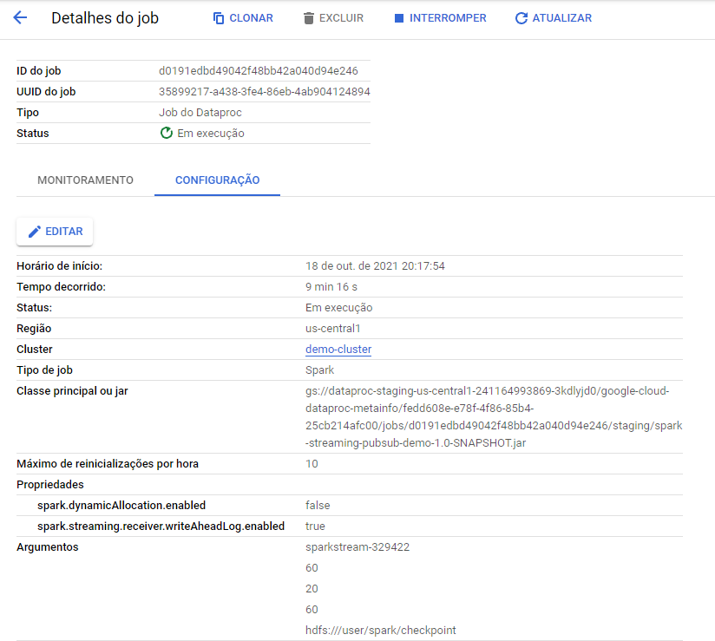
Configurações do Job

Slide 25
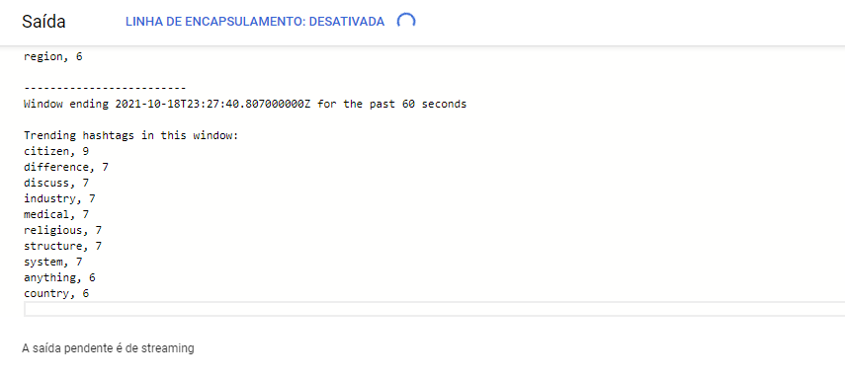
Output do Job

Slide 26
Funcionamento

Slide 27
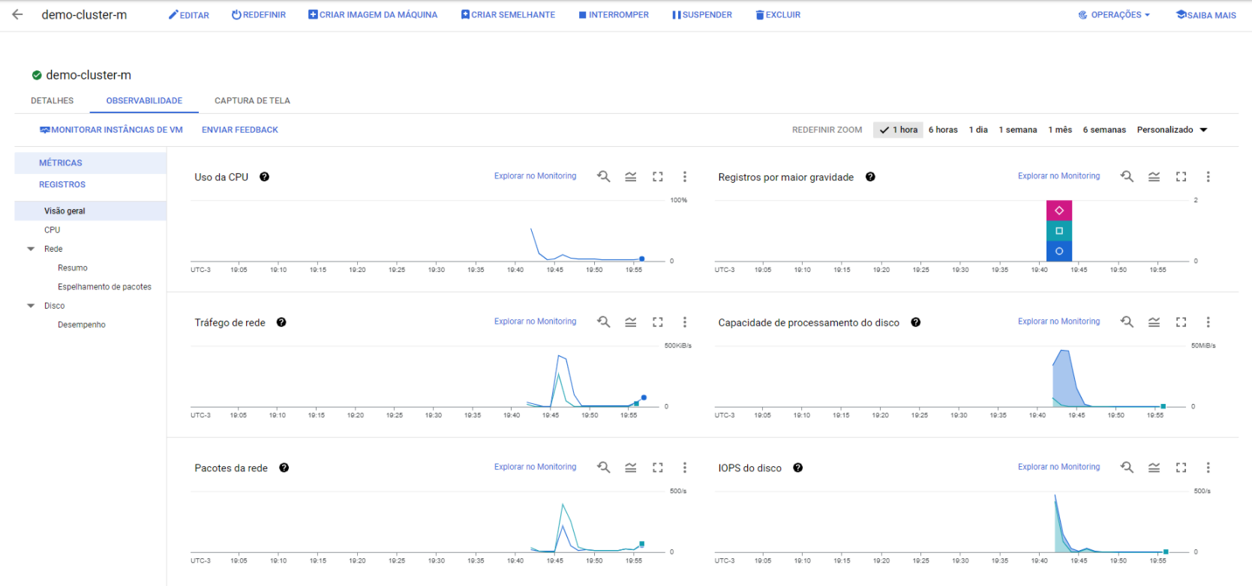
Processamento mestre

Slide 28
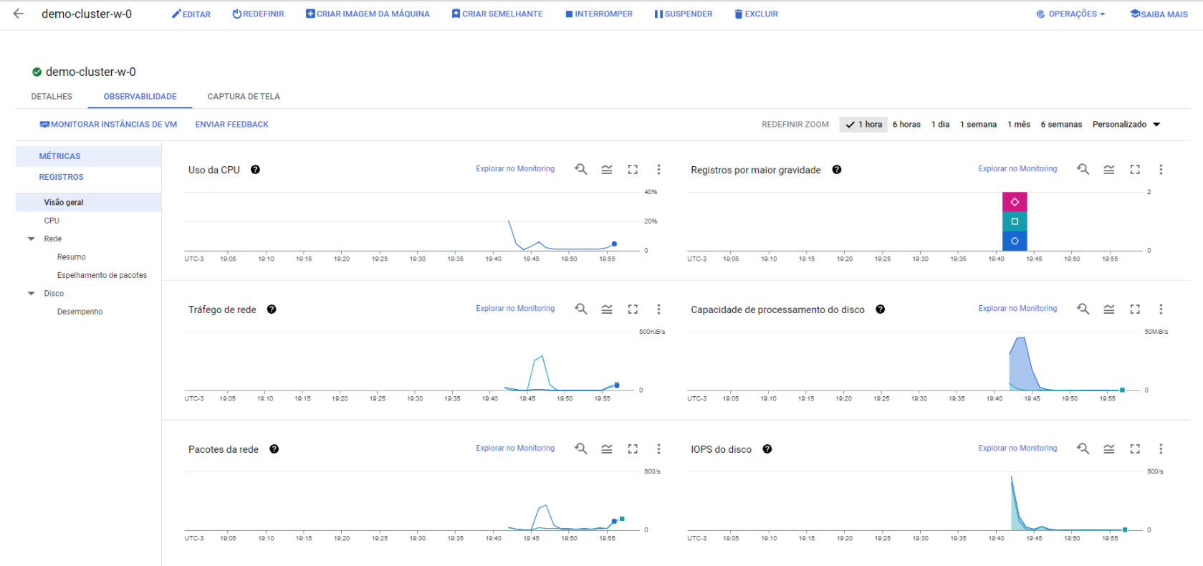
Processamento worker 0

Slide 29
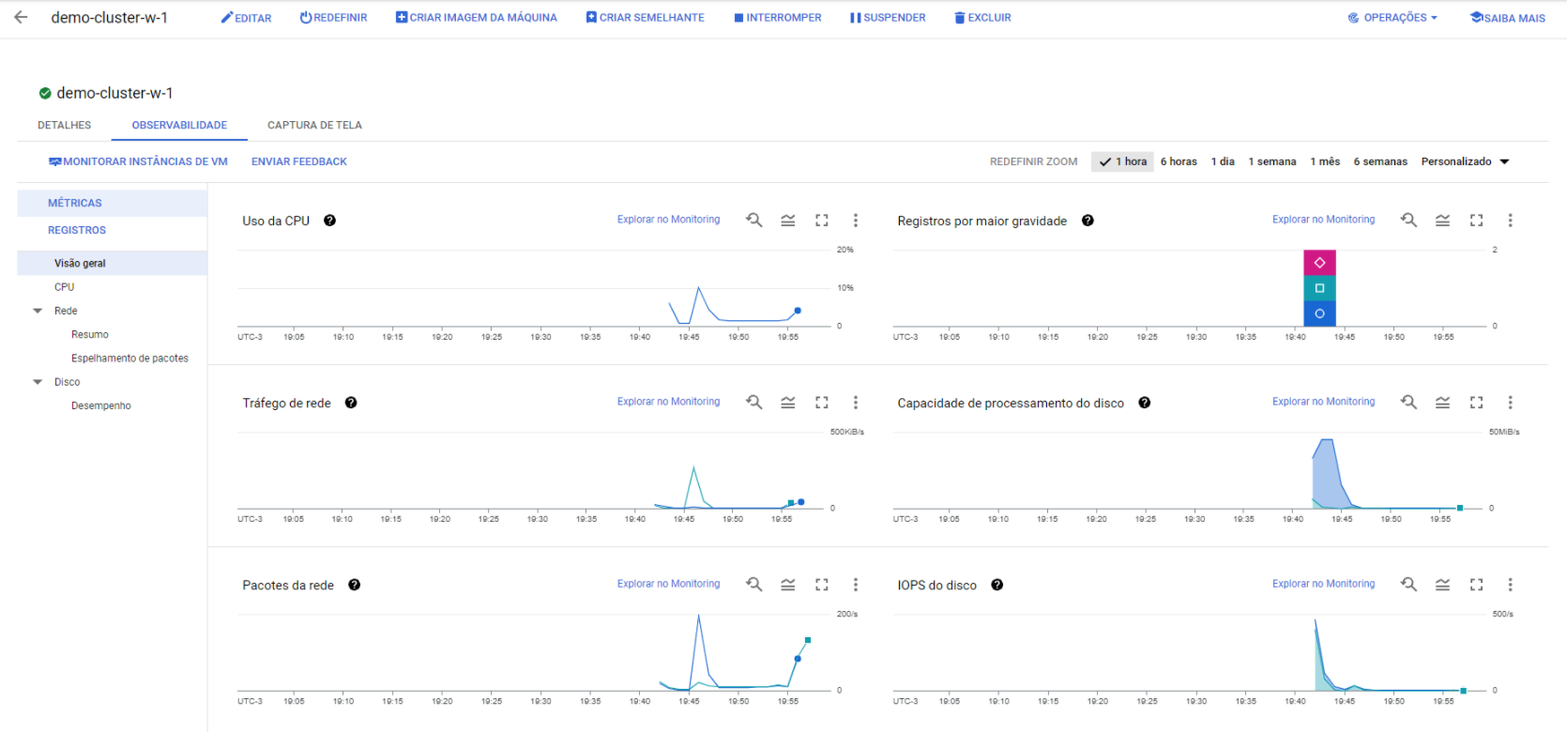
Processamento worker 1

Slide 30
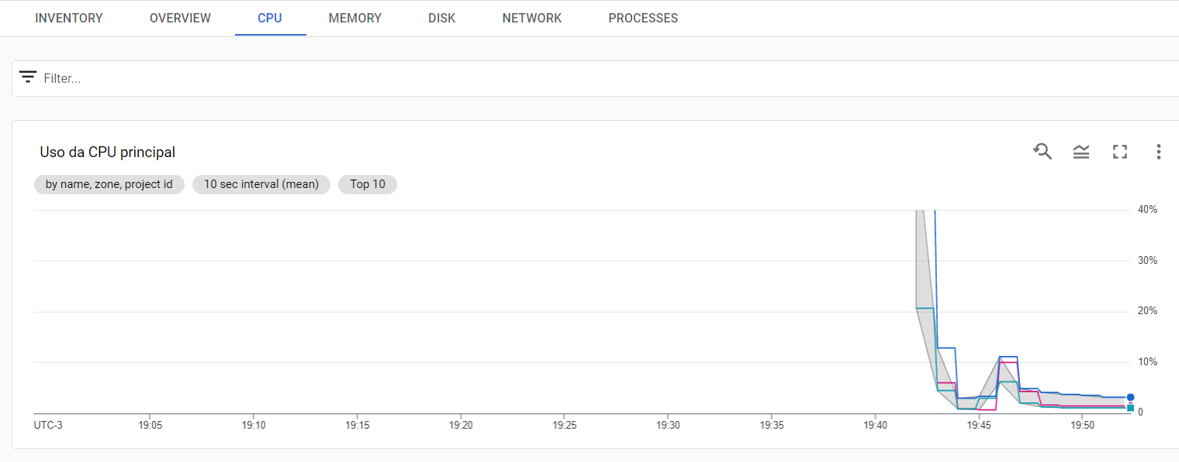
Processamento geral

Slide 31
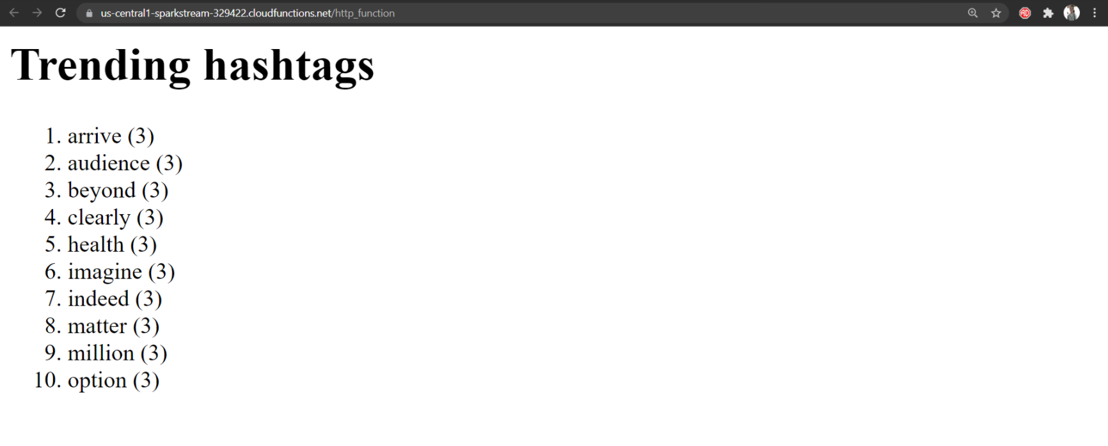
Output web

Slide 32
Muito obrigado!

